Slide 1
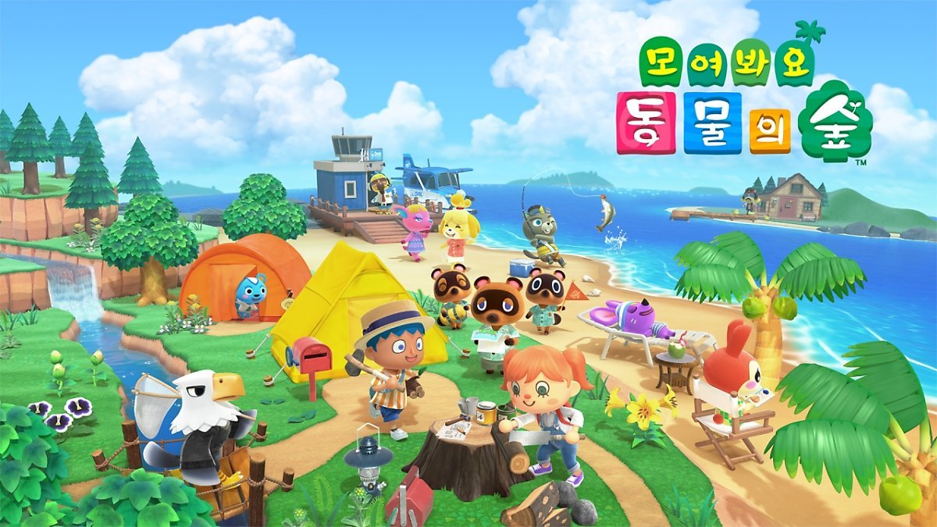
일본 대중문화의 종류
종류 : 게임(ゲーム)
대표작품 : 모여봐요동물의숲, 태고의 달인 등
특징 : 장르가 다양하고, 스토리가 잘 짜여진
경우 애니메이션화가 진행되기도 함.
장르 : 시뮬레이션, 롤플레잉, 리듬게임 등 ▲게임<모여봐요 동물의 숲>

Slide 2

일본 대중문화의 종류
종류 : 라이트노벨(ライトノベル)
대표작품 : 데이트 어 라이브, 노게임 노라이프 등
특징 : 애니메틱한 일러스트가 주를 이룸. 라이트
노벨 역시 흥행 작의 경우 애니화가 진행됨.
장르 : 일상, 다크판타지, 모험, SF 등 ▲라이트노벨<소드아트온라인>

Slide 3
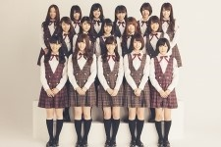
일본 대중문화의 종류
종류 : 아이돌
대표그룹 : 노기자카46, 러브라이브 등
특징 : 귀여운컨셉이 현재 대세이며, 가상 아이돌
도 아이돌로서 인정 받는 추세이다. 또한
일본은 아이돌의 수가 많은데 작게는 지방
부터, 크게는 전국에서 활동하는 아이돌이 있다. ▲아이돌그룹(노기자카46)

Slide 4

일본 대중문화의 종류
종류 : 영화
대표작품 : 너의 이름은, 아이 엠 어 히어로 등
특징 : 실사영화 이외에도 애니메이션의 극장판,
애니메이션 영화 등의 다양한 형태가 존재
하며, 대부분 작화가 좋은 편이다.
대표감독 : 미야자키 하야오, 신카미 마코토 등 ▲애니메이션영화<너의이름은>

Slide 5
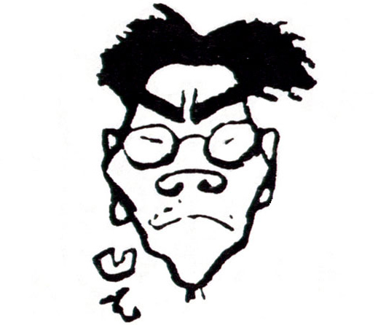
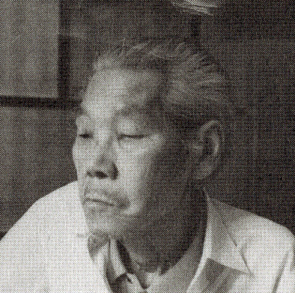
일본 대중문화의 형성과 성장
일본에 처음으로 애니메이션이 소개 된 것은 1914년 경이다. 이후 1916년 경에 인기 만화가, 시모가와 헤코텐이 한 영화사의 의뢰를 받아 <문지기 이모가와게이조>를 만들었는데,이는 일본 최초의 애니메이션 인 것이다.
◀<문지기 이모가와
게이조 이야기>
만화가 <시모가
와헤코텐> ▶

Slide 6
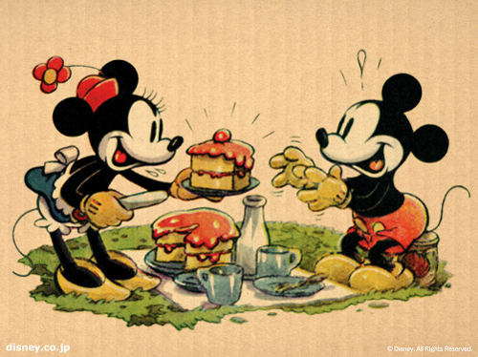
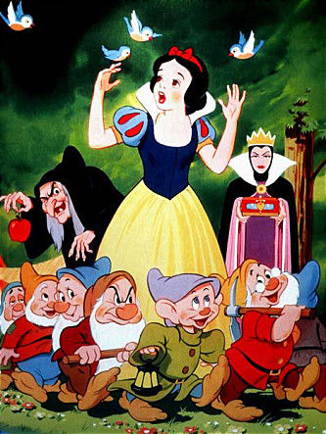
일본 대중문화의 형성과 성장
초창기 일본 애니메이션은 많은 호평을 받았지만 사실 이것은 관객이 처음보는 애니메이션의 신기함으로 인한 것이 대다수였다. 때문에 1930년도 디즈니와 같은 해외 애니메이션의 국내진출로 인해 점차 극장에서 퇴출 되어갔다.
◀ 디즈니 ▶
애니메이션
▲애니메이션<미키마우스> ▲애니메이션<백설공주>

Slide 7
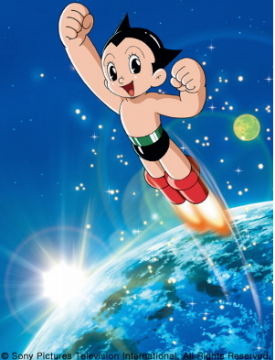

일본 대중문화의 형성과 성장
전쟁이 끝나고, 이후에도 애니메이션을 만들려는 여러 노력은 있었지만 결과는 좋지 않았다. 하지만 <철완 아톰>의 흥행을 시작으로 1963년부터 1968년 까지 제 1차 아니메 붐이 일어나 애니메이션 문화가 성장하기 시작하였다.
▲애니메이션<철완 아톰> ▲아톰의 제작사<무시프로덕션>

Slide 8

일본 대중문화의 형성과 성장
제 1차 아니메 붐이 끝나고, 토에이나 무시 프로덕션의 많은 인력이 다른 애니메이션 회사로 흘러들어가 일본 애니메이션 연출의 주류를 이루었고, 이때 많은 명문 회사가 탄생하였으며, 이윽고 2차 아니메 붐의 문을 두드리는 계기가 되었다.
▲일본의 명문 애니메이션회사<매드하우스>의 로고

Slide 9
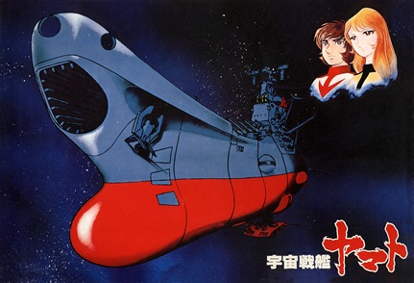
일본 대중문화의 형성과 성장
제 1차 아니메 붐의 기세를 꺾어놓았던 특촬시리즈는 제작비가 많이 드기 때문에 오일쇼크가 일어나자, 주춤하게 된다. 자연스럽게 상대적으로 저렴한 애니메이션이 특촬물의 대체를 하게되며 제 2차 아니매 붐이 재래하게 된다.
▲우주전함 야마토는 제 2차 아니매 붐의 대표 애니메이션인데,
이후 제 1세대 오타쿠들을 만들어내는데 크게 기여하였다.

Slide 10
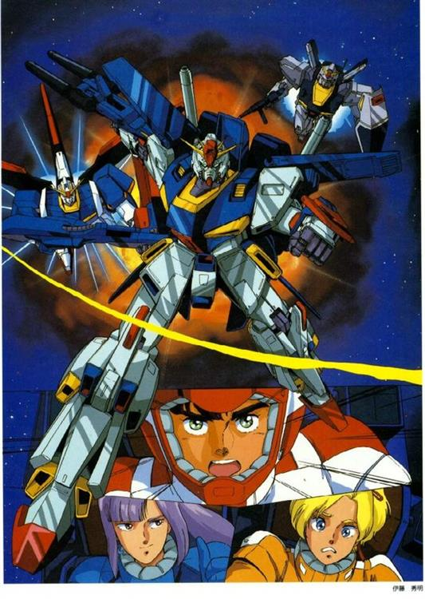
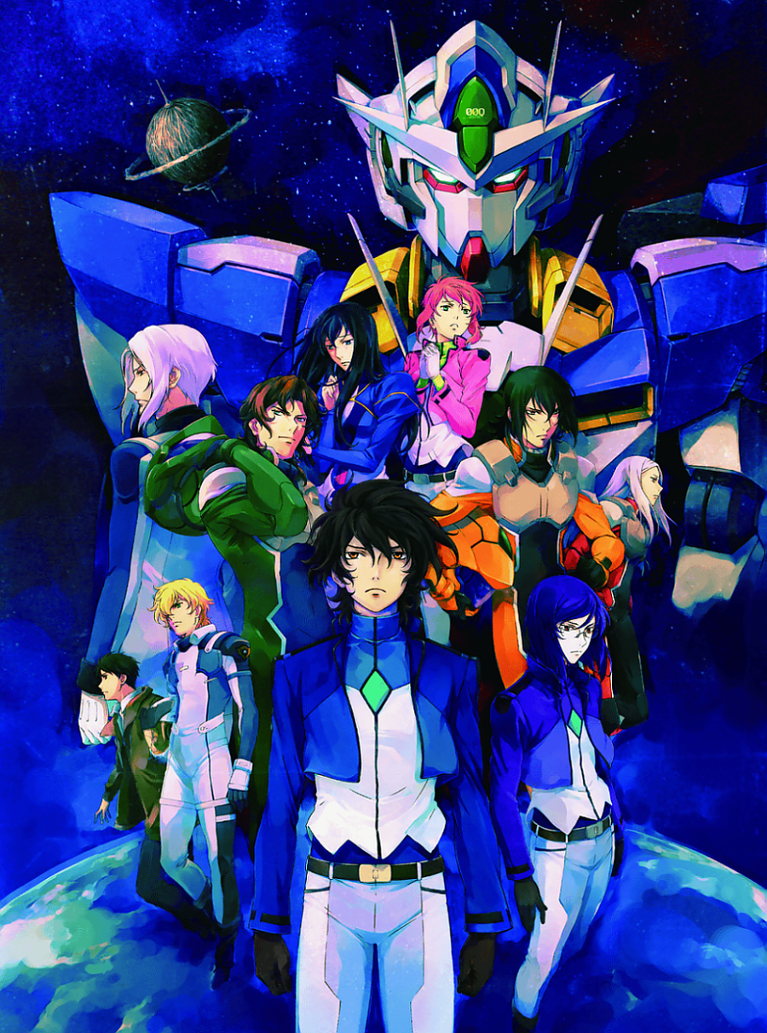
일본 대중문화의 형성과 성장
<우주전함 야마토>는 유치하지 않은 소재로 매우 그럴싸한 스토리를 가져 남녀노소를 불문하고 크게 흥행하였다. 이때 특정 팬층이 탄생하고, 이들은 훗날 제1세대 오타쿠가 되어 현재의 일본 대중문화를 자리매김 하는데 크게 기여 하였다.
◀<우주전함 야마토>의 흥행은 훗▶
날 오타쿠문화를 만들어 내는데
크게 기여 하였는데, 대표적으로
<기동전사건담>과 극장판시리즈
가 있다.

